Slide 1
ДЕНЬ ЗЕМЛИ

Slide 2
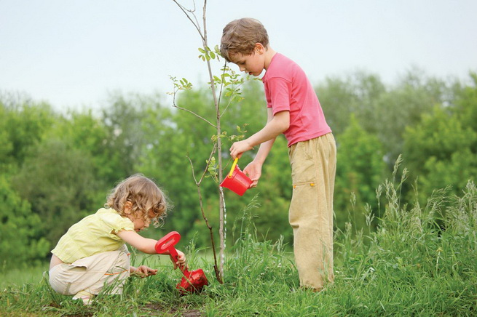
Родился праздник Земли 22 апреля 1970г. в Америке.
В России этот день сажают деревья, призывают беречь природу.

Slide 3
Есть на Земле огромный дом
Под крышей голубой.
Живут в нём солнце, дождь и гром,
Лес и морской прибой.
Живут в нём птицы и цветы,
Весёлый звон ручья,
Живёшь в том доме светлом ты,
И все твои друзья.
Куда б дороги не вели,
Всегда ты будешь в нём.
Природою родной земли
Зовётся этот дом!

Slide 4
Летом шубу надевает,
А зимой ее снимает.

Slide 5
Если я приду в лесок
И сорву ромашку?

Slide 6
Если съем я пирожок
И выброшу бумажку?

Slide 7
Если мусор уберу,
Банку закапаю?

Slide 8
Если хлебушка кусок
На пеньке оставлю?

Slide 9
Если ветку подвяжу,
Колышек подставлю?

Slide 10
Если разведу костер,
А тушить не буду?

Slide 11
Если сильно насорю
И убрать забуду.

Slide 12
Я люблю свою природу,
Я ей помогаю!

